Slide 1


Lutter contre la précarité énergétique avec le programme Slime
Un programme du
Notes:
Léa

Slide 2

Objectifs du webinaire
Vous approprier la méthodologie Slime et le fonctionnement du programme
Identifier les actions que vous pouvez reproduire sur votre territoire
Vous familiariser avec le dossier de candidature pour commencer à concevoir votre dispositif
lesslime.fr -- 2021
Notes:
Léa

Slide 3

Déroulé
1.
Introduction et tour de table
Présentation du programme Slime
Présentation de la méthodologie :
  Repérage
  Diagnostic socio-technique
  Orientation
Conclusion
2.
3.
4.
lesslime.fr -- 2021
Notes:
Léa

Slide 4

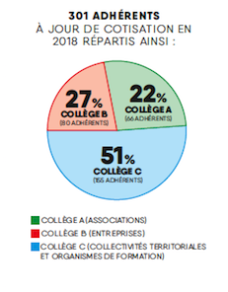
Quelques mots sur le CLER
L’énergie nous concerne tous !
Qui sommes-nous ?
Depuis 1984, le CLER - Réseau pour la transition énergétique défend et accompagne la montée en puissance des énergies renouvelables et de la maîtrise de l’énergie dans le paysage énergétique français. Grâce à un réseau d’acteurs locaux précurseurs, l’association poursuit son objectif d’accélérer la transition énergétique sur le terrain. En innovant sans cesse et en élaborant des pratiques vertueuses et reproductibles, ces professionnel.les engagé.e.s forment une société civile déjà en mouvement dans les territoires.
• Des collectivités qui visent la couverture de leurs besoins énergétiques, après les avoir réduit au maximum, par les énergies renouvelables locales
• Des associations qui accompagnent des citoyens dans leur démarche de sobriété ou de rénovation énergétique
• Des entreprises qui développent les énergies renouvelables ou l’efficacité énergétique au quotidien
• Des organismes de formation qui proposent des enseignements de qualité dans tous les champs de la transition
Notes:
Léa

Slide 5



Force de propositions pour la transition énergétique
Notre projet est simple : offrir aux acteurs locaux un espace d’échanges pour imaginer ensemble les alternatives concrètes aux énergies fossiles et fissiles et les diffuser. Fort de son expertise et de ce travail en réseau, le CLER – Réseau pour la transition énergétique porte à l’échelle locale, nationale et européenne une vision cohérente et transversale de l’énergie et formule des propositions auprès des pouvoirs publics.
« Ce réseau est fondamental car il permet aux élus de terrain de monter en compétences grâce à des rencontres et des échanges de savoirs »
Michel Maya, maire de Tramayes (71)
Notes:
Léa

Slide 6

Tour de table
Nom, prénom
Structure
Poste
lesslime.fr -- 2021
Notes:
Léa

Slide 7
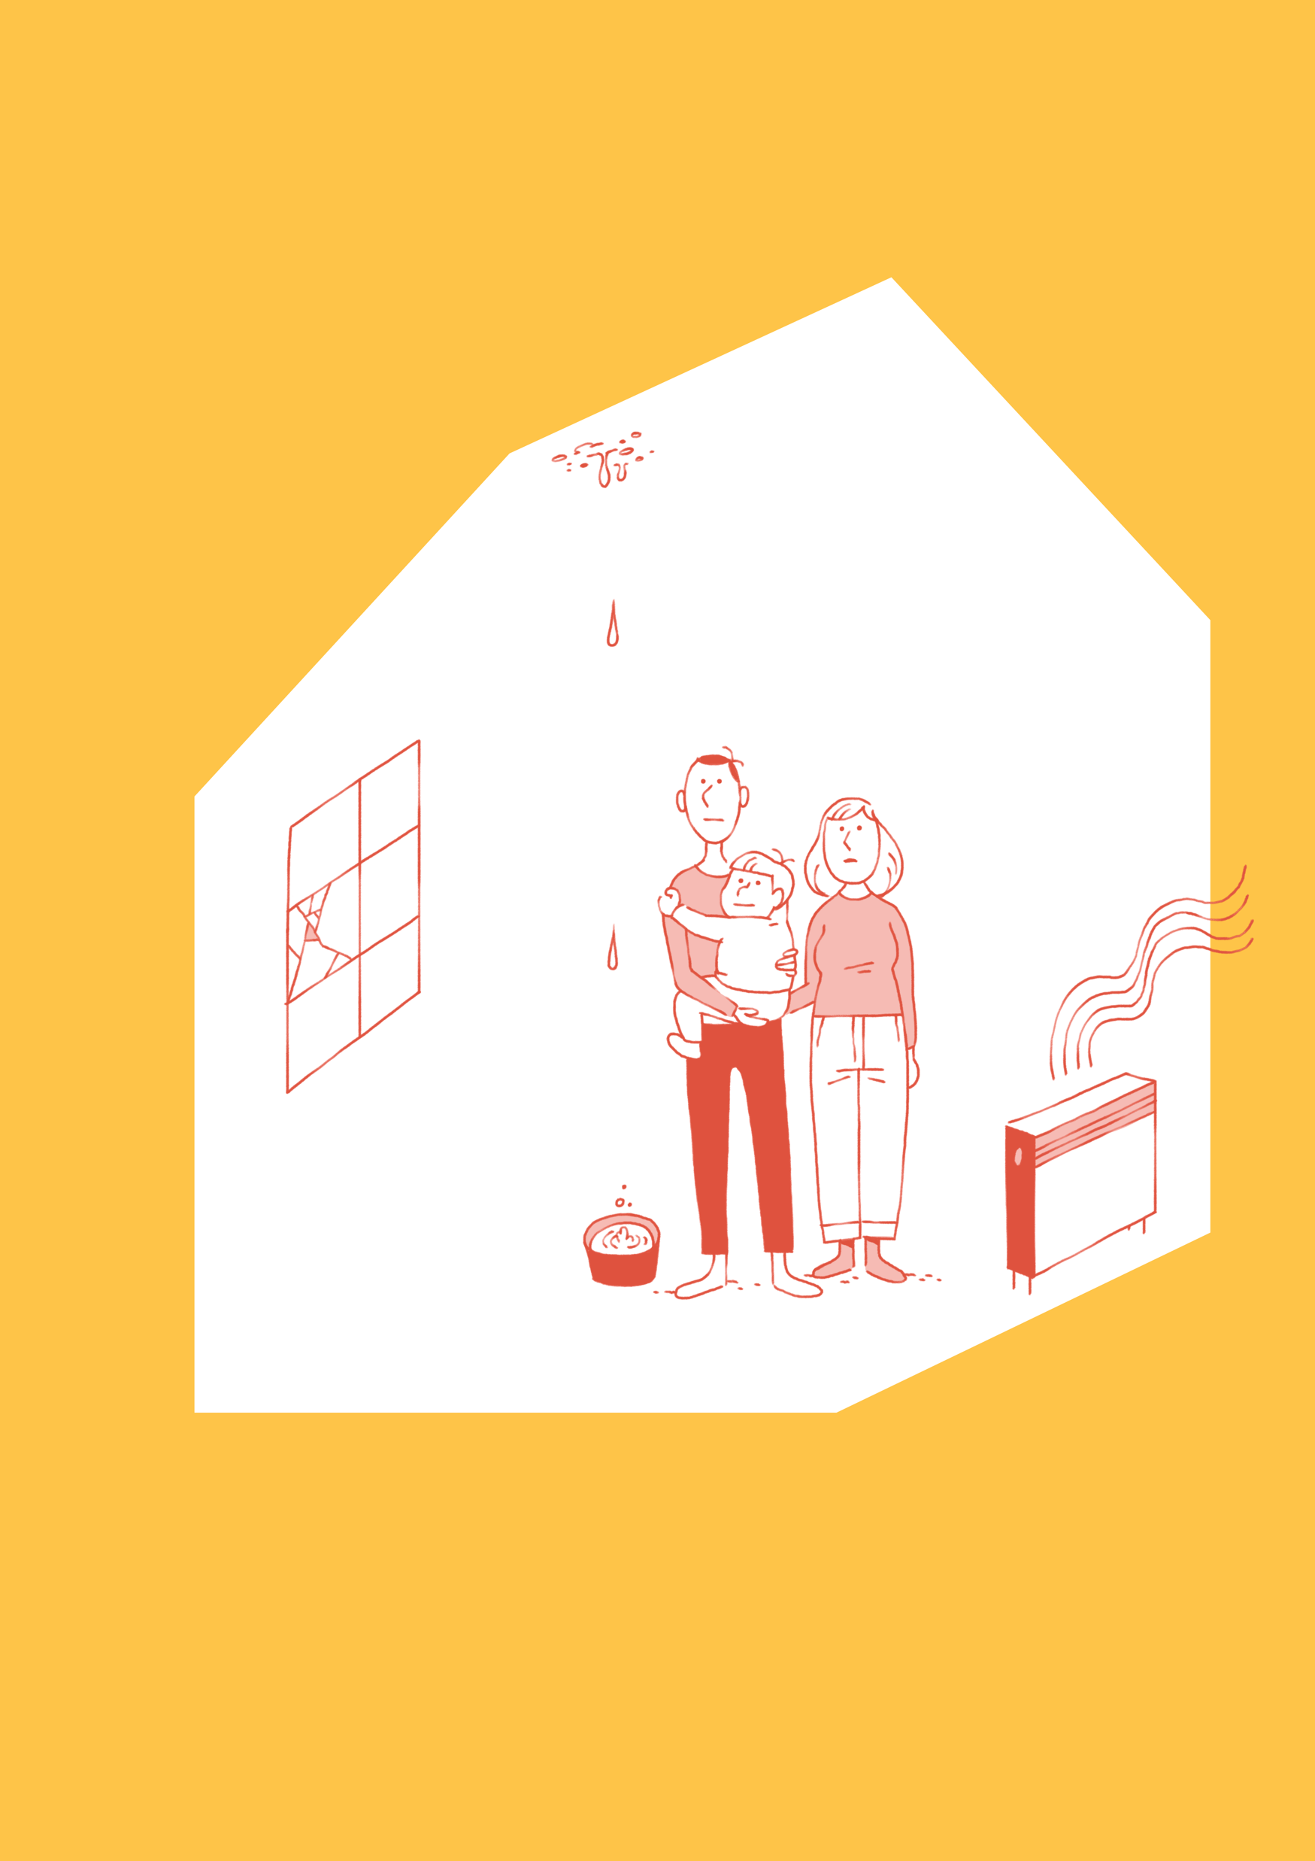
Pourquoi agir contre la précarité énergétique ?
La précarité énergétique désigne la difficulté, voire l’incapacité pour un ménage de chauffer son logement à un coût acceptable au regard de ses revenus.
De par leurs compétences, les collectivités territoriales peuvent agir pour résorber ce phénomène, ce qui permet de :
        Réduire les inégalités et augmenter le pouvoir d’achat
        Optimiser l’efficacité des aides publiques
        Favoriser la rénovation des passoires énergétiques
        Répondre à un enjeu sanitaire et réduire les dépenses de santé
lesslime.fr -- 2021
Notes:
Léa

Slide 8
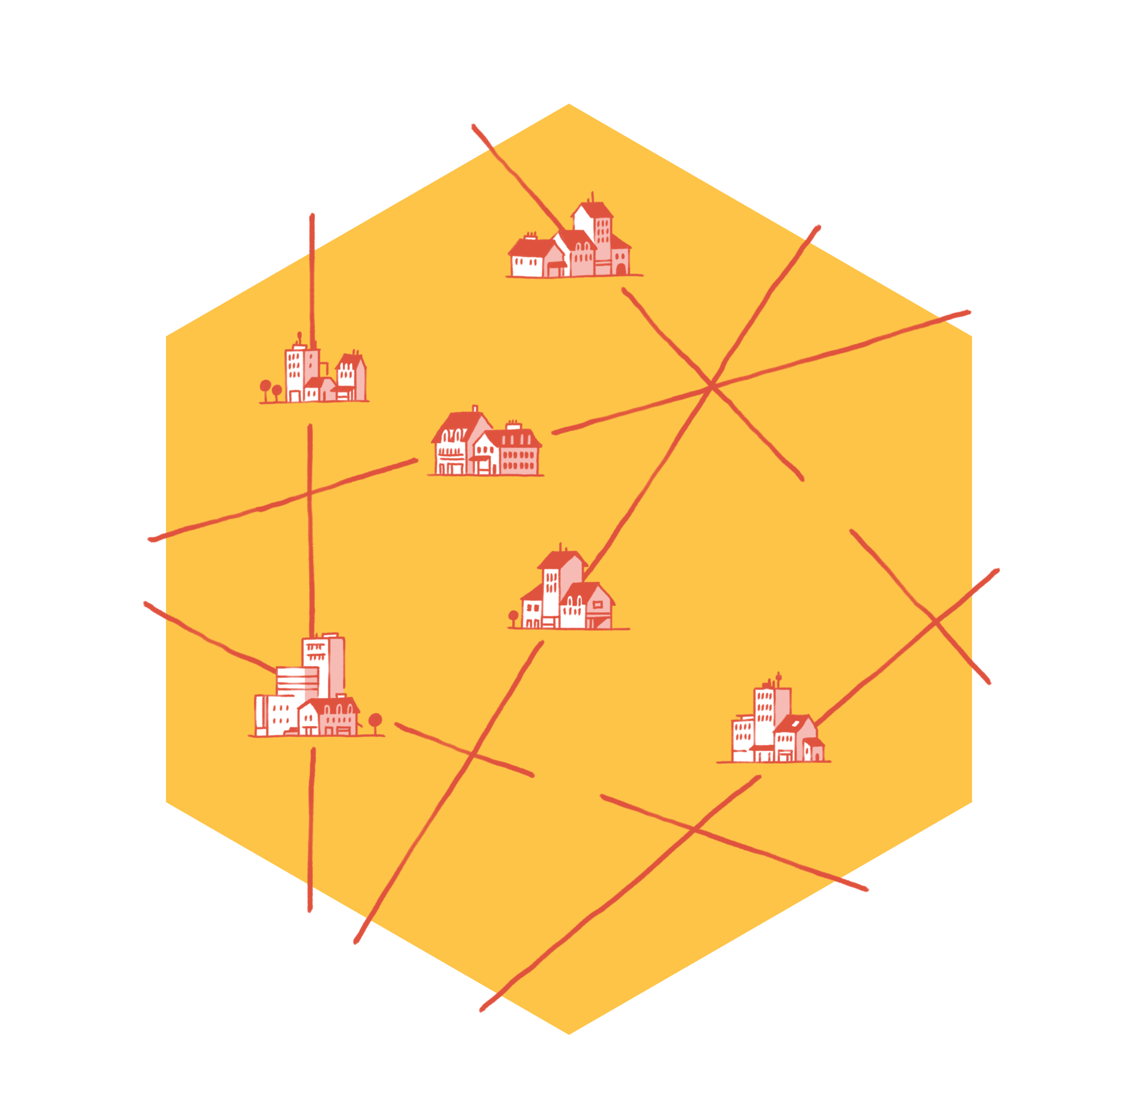
Le Slime en quelques mots
Méthodes de repérage
Principe : s’appuyer sur un réseau de donneurs d’alerte animé par la collectivité.
Démarche d’aller vers pour identifier les ménages encore mal ciblés par les dispositifs classiques de l'action sociale ou de l'amélioration de l'habitat.
Sortir des solutions curatives pour un accompagnement préventif
Le Slime s’appuie sur le pouvoir d’agir des ménages en instaurant une relation de confiance et en leur permettant de reprendre en main les questions d’énergie dans leur logement.
Le Slime est un programme CEE porté par le CLER depuis 2013
Objectifs du programme
Massifier le repérage, l’orientation et l’accompagnement des ménages en situation de précarité énergétique.
Public visé
Tous les ménages très modestes, quel que soit leur statut d’occupation : propriétaires occupants, locataires du parc privé et du parc social.
lesslime.fr -- 2021
Notes:
Léa

Slide 9

Le Slime en quelques mots
A quelle échelle agir ?
L’efficacité d’un Slime réside dans la capacité de la collectivité à mobiliser et à coordonner une diversité d’acteurs et de dispositifs existants sur le territoire.
Une méthodologie adaptable à chaque collectivité
La méthodologie d’intervention du programme Slime est conçue à l’échelle nationale par le CLER – Réseau pour la transition énergétique.
Elle est ensuite déployée localement dans des dispositifs Slime pilotés par les collectivités territoriales.
Elles décident des modalités de mise en œuvre de leur Slime en fonction de la réalité de leur territoire pour le coordonner avec les actions et dispositifs existants.
Depuis la loi MAPTAM du 27 janvier 2014,
les départements sont désignés chefs de file de la résorption de la précarité énergétique. Cette échelle est particulièrement pertinente pour la mise en place d’un dispositif Slime.
C’est également le cas des collectivités de taille importante telles que les métropoles ou groupement de collectivités.
lesslime.fr -- 2021
Notes:
Léa

Slide 10
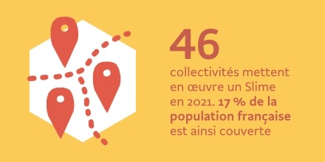
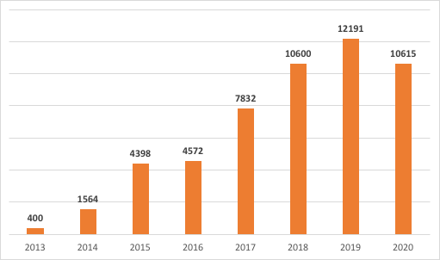
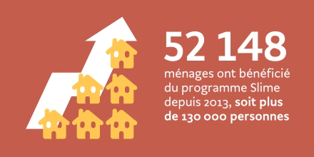
Le Slime en quelques chiffres
Aperçu des collectivités engagées
14 Conseils départementaux : Aude, Eure-et-Loir, Finistère, Gard, Gironde, Lot, Mayenne, Morbihan, Bas-Rhin, Savoie, Ain, Vaucluse, Alpes-de-Haute-Provence, Ardèche
1 Conseil régional : La Réunion
6 Communautés d’agglomération : Saint-Brieuc Armor, Valence Romans Agglo, CARENE Saint-Nazaire agglomération, Arlysère, Paris Saclay, Fougères Agglomération, Pau Béarn Pyrénées
4 Communautés de communes : Colombey Sud Toulois, Lamballe Terre & Mer, Cœur de Savoie, Crestois et Pays de Saillans
1 Communauté urbaine : Grand Paris Seine Oise
4 CCAS : Malaunay, Grenoble, Saint-Nazaire, Montpellier
5 Métropoles : Brest Métropole, Bordeaux Métropole, Métropole Européenne de Lille, Nantes Métropole, Grand Chambéry
4 communes : Montfermeil, Besançon, La Roche-sur-Yon, Couesnon-Marche-de-Bretagne
2 Syndicats : SYDEV, SIEEEN
2 EPT : Grand Orly Seine Bièvre, Est Ensemble
1 GIP : Charente
Evolution du nombre de ménages accompagnés depuis 2013
lesslime.fr -- 2021
Notes:
Léa

Slide 11

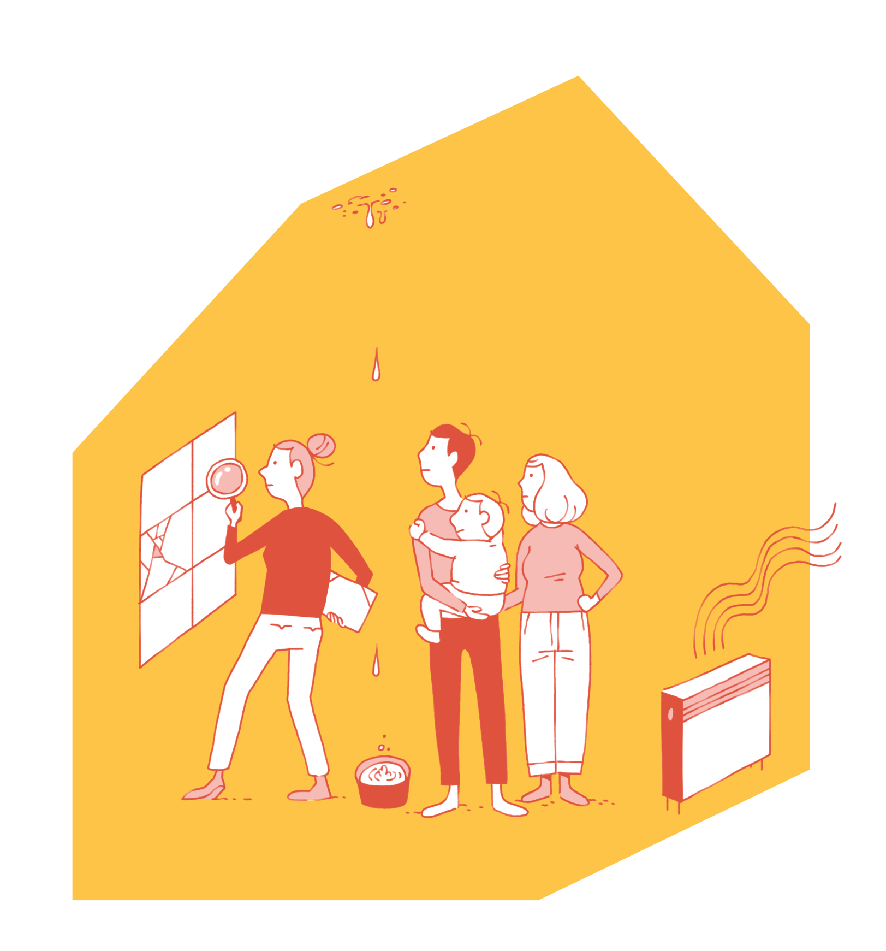

Une méthodologie en 3 étapes
  Repérer
  2. Diagnostiquer
  3. Orienter
Organisation d’une chaîne de détection des ménages, notamment par la mobilisation et l’animation d’un réseau de donneurs d’alerte (travailleurs sociaux, fournisseurs d’énergie, professionnels du secteur médical, associations caritatives, etc.).
Réalisation d’un diagnostic sociotechnique au domicile des ménages pour qualifier l’état du bâti et des équipements, les usages et la situation sociale et financière du ménage. Installation de petits équipements d’économie d’énergie et conseils personnalisés.
  Orientation et accompagnement des ménages vers des solutions durables et adaptées : travaux de rénovation énergétique, fonds social d’aide aux travaux et au remplacement d’équipement, médiation avec le bailleur, aides sociales, traitement du logement indigne, etc.
lesslime.fr -- 2021
Notes:
Léa

Slide 12
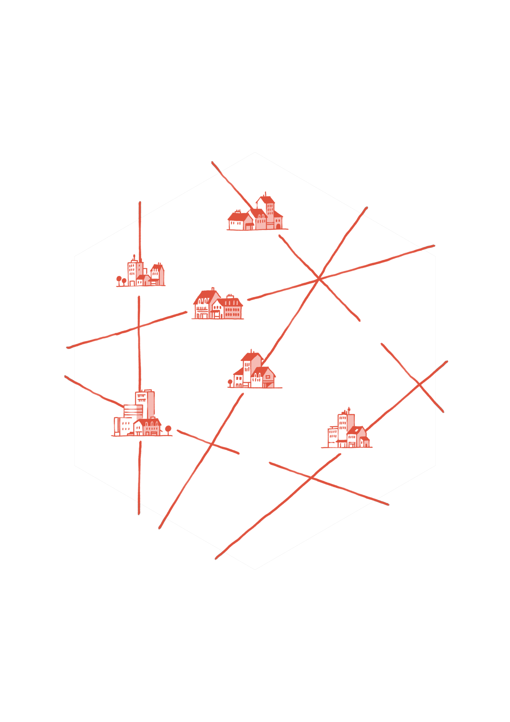
Pourquoi rejoindre le Slime ?
En adhérant au programme Slime, les collectivités bénéficient de :
      Financements : les CEE permettent de couvrir jusqu’à 70% des dépenses de la collectivité.
      Ressources et outils méthodologiques : le CLER met à disposition des collectivités un guide méthodologique, des fiches retours d’expérience, des outils d’évaluation et de communication...
      Une hotline : le CLER accompagne les collectivités en amont du dépôt de leur dossier de candidature et tout au long de la mise en œuvre de leur dispositif.
      Un logiciel, SoliDiag, qui permet de réaliser et de suivre les visites.
      Une formation au diagnostic socio-techique.
      Une animation dédiée : séminaire annuel, liste d’échange, webinaires…
lesslime.fr -- 2021
Notes:
Eduardo

Slide 13
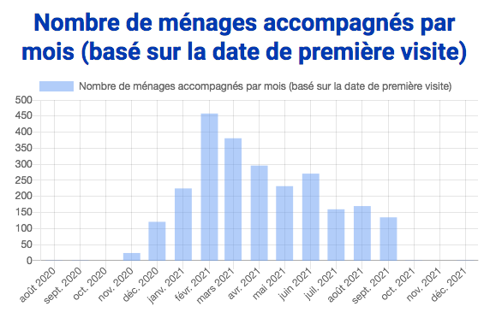
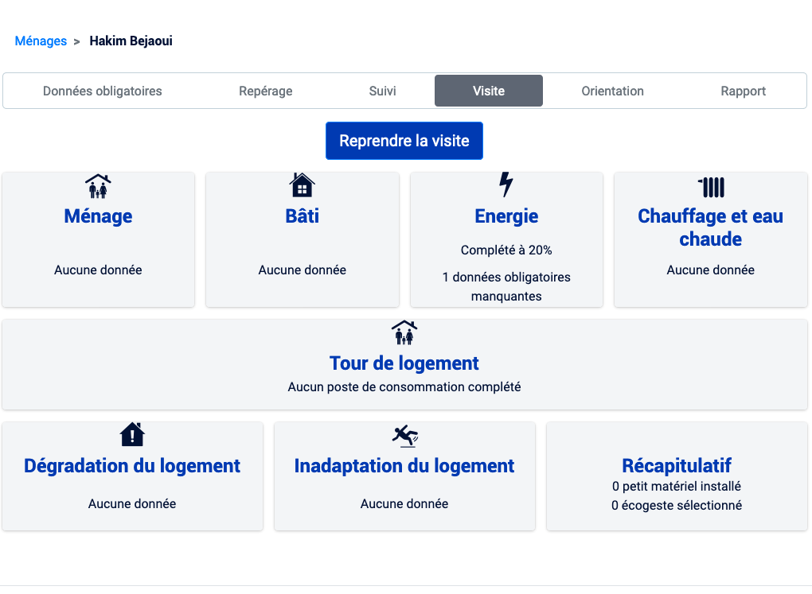
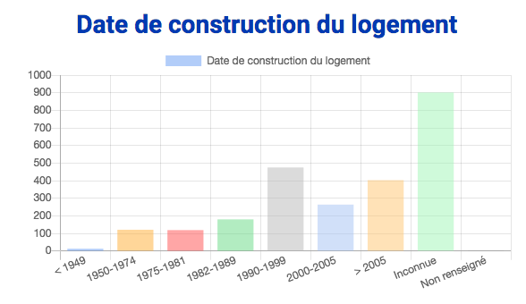
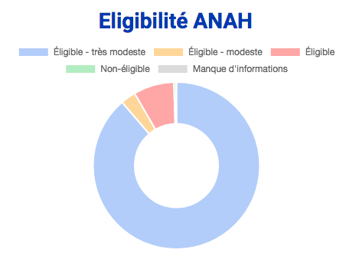
SoliDiag, le logiciel de réalisation et de suivi des visites à domicile
Outille les collectivités dans la mise en œuvre d’un Slime.
Disponible pendant la visite et après, il permet de :
  remplir directement toutes les informations relatives à la visite (ménage, bâti, énergie, équipements)
  générer des rapports de visites (ménage, technique).
Le logiciel est utilisé par toutes les collectivités, a minima pour le reporting des visites.
lesslime.fr -- 2021
Notes:
Eduardo

Slide 14

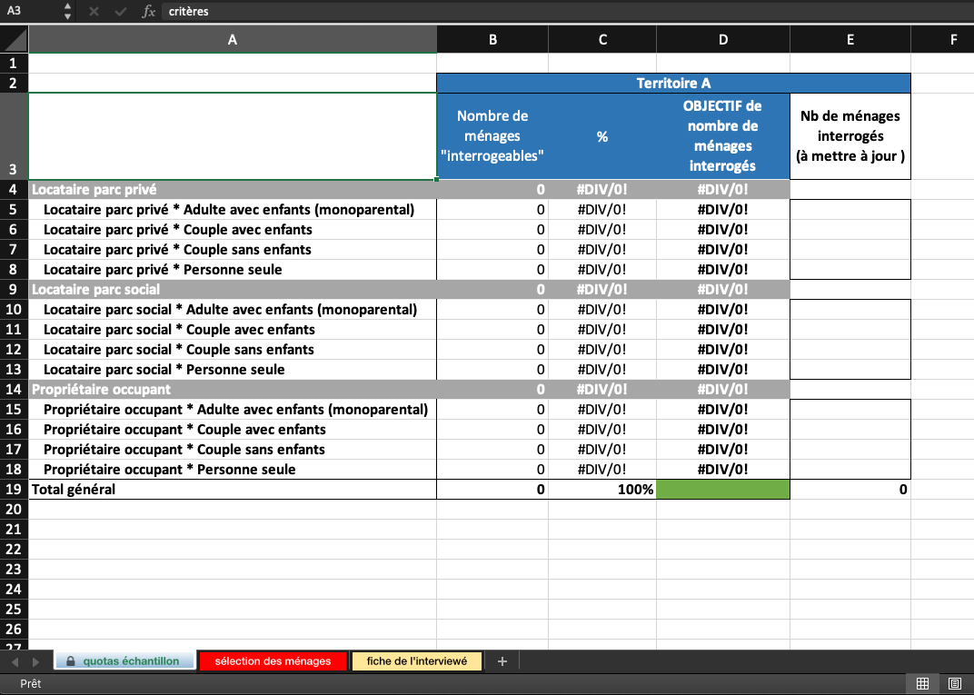
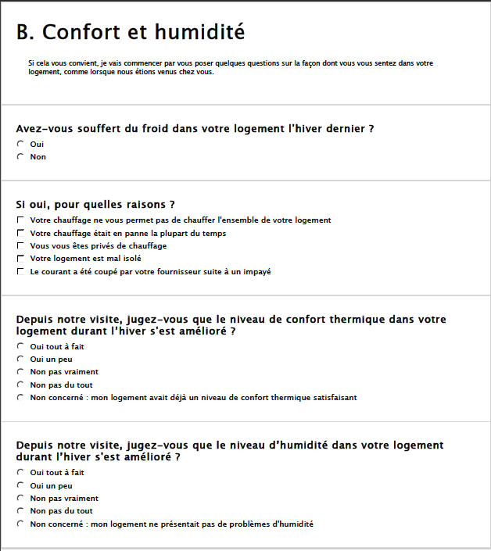
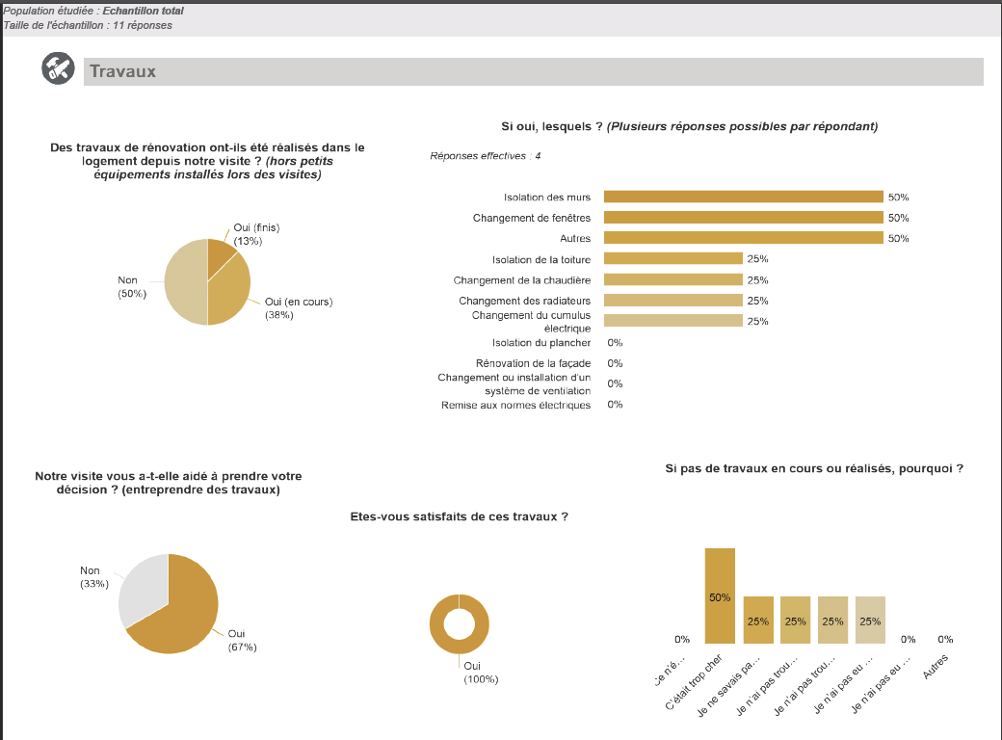
Kit d’outils pour l’évaluation des dispositifs Slime
Composition
  Tutoriel pour accompagner les collectivités pas à pas
  Outil d’échantillonnage
  Questionnaire en ligne (et en PDF)
  Rapport automatique + modèle de rapport d’analyse
  Un modèle de synthèse communicante
lesslime.fr -- 2021
Notes:
Eduardo

Slide 15

Le financement
Un forfait par visite en fonction des modalités de visite prévues
lesslime.fr -- 2021
Notes:
Eduardo

Slide 16

L’accompagnement renforcé
Le forfait de base par ménage (300€) prévoit une action d’accompagnement renforcé pour au moins 20% des ménages suivis.
Une tranche supplémentaire de 50€ par 10% de ménages supplémentaires bénéficiant de cet accompagnement renforcé
Accompagnement renforcé = dédier du temps post-visite au ménage, pour faciliter l’activation d’une ou plusieurs des orientations qui lui ont été préconisées et sa prise en charge effective par un acteur ou un dispositif relai
lesslime.fr -- 2021
Notes:
Eduardo

Slide 17
Le financement
Un forfait par visite en fonction des modalités de visite prévues
Des financements dédiés à l’animation territoriale et à l’évaluation du dispositif
Un taux de co-financement de 70% en 2022 et 2023, de 60% en 2024 et de 50% en 2025
Des financements dédiés à la formation (75%)
lesslime.fr -- 2021
Notes:
Eduardo

Slide 18
Les financements – en résumé
ANIMATION
DIAGNOSTIC SOCIOTECHNIQUE
ÉVALUATION
FORMATIONS
Temps passé + frais
Dans la limite de 70% des dépenses et de 25 000€ (50000€ en première année)
Forfait x nombre de ménages accompagnés
dans la limite de 70% des dépenses réelles liées aux visites et à l’accompagnement
Temps passé + frais
Dans la limite de 70% des dépenses et de 20 000€
75% des dépenses
Notes:
Animation et évaluation : décorrélé des visites. Ce qui signifie : en fonction des dépenses, quel que soit le nombre de visites réalisées.
Pluriannuel = 18 mois
Evaluation : kit d’évaluation + développement sur SoliDiag à venir

Slide 19





Rejoindre le programme : procédure
Contact avec le CLER
Dépôt du dossier de candidature
Notification du CLER & convention
Préparation du dossier de candidature
Décision du Comité d’Experts
lesslime.fr -- 2021
Notes:
Eduardo

Slide 20
Les critères de sélection
Le dispositif est piloté et financé ou co-financé par une ou plusieurs collectivités locales.
Le dispositif cible des ménages en situation de précarité énergétique, quel que soit leur statut d’occupation, et dont les revenus sont inférieurs au seuil « très modeste » de l’ANAH.
Le dispositif prévoit une ou plusieurs actions de repérage des ménages, au moins une visite à leur domicile, l’installation de petits équipements d’économies d’énergie, et l’orientation du ménage vers une ou plusieurs solutions adaptées.
Le dispositif n’est pas co-financé par l’ADEME, par l’ANAH ou par le SARE.
La collectivité s’engage à faire certifier ses dépenses liées au Slime par le comptable public.
La collectivité s’engager à utiliser le logiciel SoliDiag.
La collectivité s’engage à fournir un bilan annuel des activités réalisées.
La collectivité s’engage à respecter les règles RGPD.
Objectifs annuels (en nombre de ménages accompagnés)
  Année 1 : 1 ménage accompagné pour 1000 ménages présents sur le territoire (source : INSEE)
  Année 2 : 1,5/1000
  Année 3 et suivantes : 2/1000
  Minimum : 50 ménages
  Maximum : 450 ménages (sauf demande de la collectivité)
lesslime.fr -- 2021
Notes:
Eduardo

Slide 21
Le calendrier
Le prochain appel à candidature aura lieu en février 2022
Les collectivités sont incitées à démarrer leur dispositif à compter du 1er janvier 2022 (les dossiers sont rétroactifs)
Le dossier de candidature est disponible sur le site du Slime
Plusieurs appels à candidature seront lancés durant la période 2022-2025 afin de répondre aux besoins de toutes les collectivités
lesslime.fr -- 2021
Notes:
Eduardo

Slide 22

Des questions ?
lesslime.fr -- 2021

Slide 23
Le repérage des ménages
123456789
Définir la précarité énergétique
Mobiliser les acteurs du territoire
Définir les modalités d’identification des ménages
Communiquer pour repérer
Notes:
Marie

Slide 24
Définir la précarité énergétique
Ménages éligibles :
  Statuts d’occupation : tous. Propriétaires occupants, locataires du parc privé, locataires du parc social
  Revenus : en dessous des seuils « très modestes » de l’ANAH
La collectivités détermine ses propres indicateurs en fonction :
  De la réalité de son territoires
  Des données disponibles
  De critères objectifs :
    Impayés
    Taux d’effort énergétique
  De critères subjectifs :
    Sensation de froid
    Restriction/privation
    Inconfort
→ Ces critères aideront vos partenaires à repérer les ménages en situation de précarité énergétique
lesslime.fr -- 2021
Notes:
Marie

Slide 25
Mobiliser les acteurs du territoire
Les principaux donneurs d’alerte
Travailleurs sociaux du territoire (conseil départemental, CCAS, centre communal d’action sociale, union départementale des affaires familiales, centre de protection maternelle et infantile)
Caf / MSA
Bailleurs sociaux
Agences départementales d’information sur le logement (ADIL)
Espace Info Energie (EIE)
Agence régionale de santé (ARS)
Opérateurs habitat (OPAH et PIG)
Fournisseurs d’énergie et d’eau
Association caritatives
Services d’aide et d’accompagnement à domicile
Points d’information multiservices (PIMMS)
Associations étudiantes, etc.
Constituer un réseau de donneurs d’alertes
  Acteurs de terrain, en contact avec les ménages en précarité énergétique
  Commencer par les acteurs les plus proches puis déployer au maximum le réseau des donneurs d’alertes
  Sensibilisation à la précarité énergétique (1 ou ½ j)
Animer ce réseau
  Rencontres régulières dédiées ou inscrites dans leur fonctionnement interne
  Informations sur les suites données aux ménages repérés
lesslime.fr -- 2021
Notes:
Marie
Constituer un réseau → cf. doc imprimé
Animer et outiller ces acteurs pour leur donner « l’œil énergie » et leur montrer que le sujet de l’énergie entre en résonnance avec leurs propres objectifs professionnels
Dérouler un catalogue d’animation, avec des temps récurrents sur des sujets variés

Slide 26
Centralisation des signalements
Fiche de repérage : a disposition des donneurs d’alerte pour faire remonter un signalement, idéalement co-créée avec eux
Numéro unique et adresse mail dédiée au Slime : accessible aux donneurs d’alerte ou aux ménages eux-mêmes
D’autres modalités possibles :
  Traitement des dossiers de demande FSL
  Traitement des fichiers d’impayés
  Communication auprès des ménages
lesslime.fr -- 2021
Notes:
Marie

Slide 27

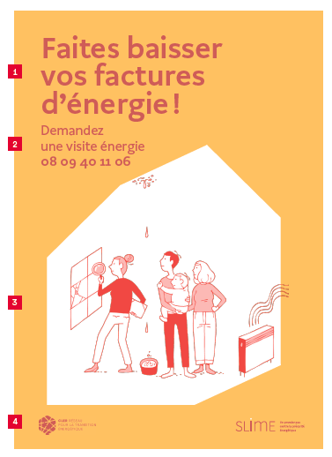
Communiquer sur votre dispositif Slime
Communiquer auprès des ménages :
Message non stigmatisant
Ciblage précis des lieux d’affichage
Auprès de vos partenaires et des ménages
Outils mis à disposition :
  Charte graphique : typographie, logo, couleurs, illustrations, pictogrammes…
  Modèles d’affiche, flyer, kakémono, cartes de visite…
  Chiffres clés (gifs)
  Eléments de langage
L’utilisation de l’identité Slime est optionnelle pour la collectivité, qui décide de sa communication.
lesslime.fr -- 2021
Notes:
Marie

Slide 28
Le repérage en 2020
lesslime.fr -- 2021
Notes:
Marie

Slide 29

Les points clés du repérage
La collectivité constitue un réseau de donneurs d’alertes mobilisant :
  Un premier cercle d’acteurs proches
  Des acteurs plus éloignés
  Elle a identifié des modalités de sensibilisation / mobilisation / coordination, ainsi que des outils (fiche de repérage)
Remarques
  Le repérage est la pierre angulaire du Slime : c’est ce qui vous permettra d’atteindre l’objectif de ménages fixé dans votre dossier
  Le repérage demande toujours plus de moyens la première année, mais il est nécessaire de prévoir suffisamment de ressources ensuite pour l’animation territoriale.
lesslime.fr -- 2021
Notes:
Marie

Slide 30
Le diagnostic sociotechnique
123456789
Le déroulement du diagnostic sociotechnique
Modalités de visite à domicile
Qui réalise les visites ?
Choisir les équipements pour réaliser des économies d’énergie et d’eau
Notes:
Léa

Slide 31
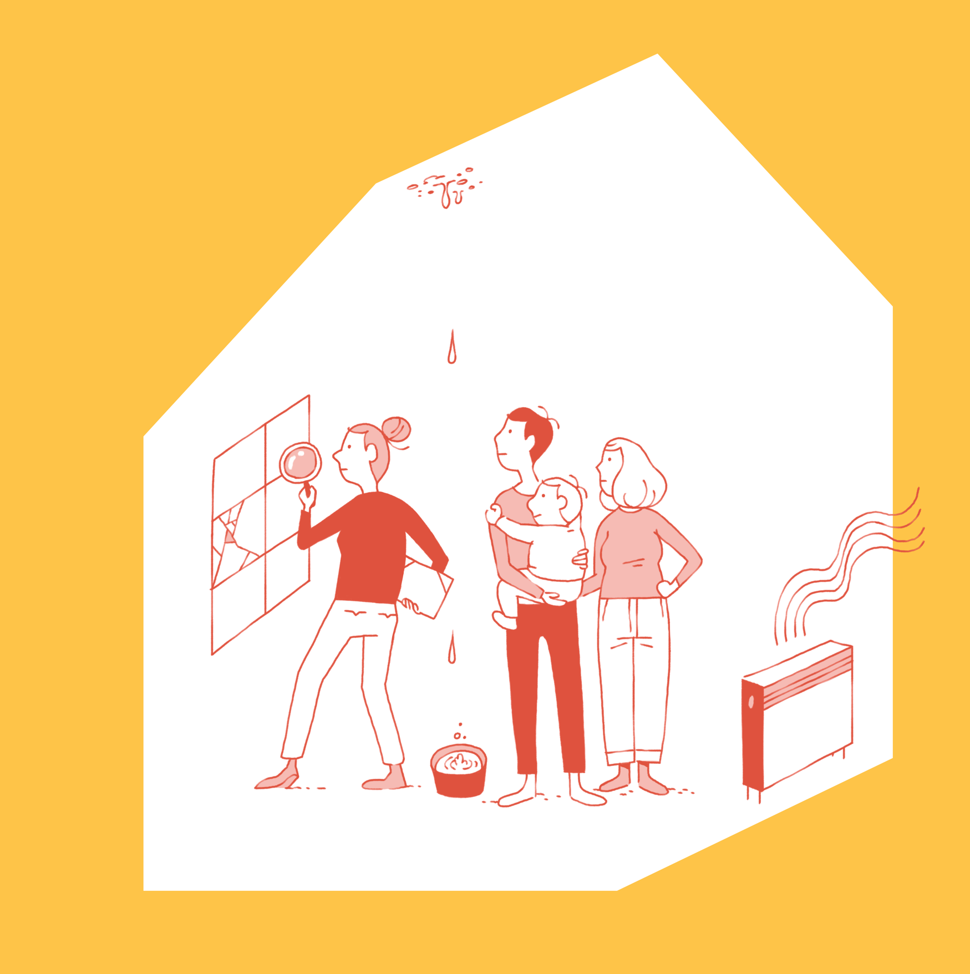
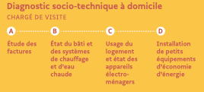
Le déroulement du diagnostic sociotechnique
Les chargés de visites recueillent des données concernant :
  l’état du bâti et des équipements
  les usages dans le logement
  la situation sociale et financière du ménage
Ils fournissent gratuitement de petits équipements économes en eau et en énergie (économie + confort)
Ils proposent des conseils personnalisés tenant compte du diagnostic (notamment écogestes)
Ils rédigent un rapport de visite et proposent une orientation
Exemple en vidéo
lesslime.fr -- 2021
Notes:
Léa

Slide 32

Qui réalise les visites ?
Profils des chargés de visites
  Profils « experts » : de type conseiller énergie ou travailleur social
  Autres profils : emploi aidé par exemple. Attention : les profils non experts nécessitent un fort temps de formation, d’encadrement et d’accompagnement
Formation au diagnostic sociotechnique
4 parcours différenciés :
  Complet (7 jours)
  Acquérir les compétences en énergie
  Maitriser les modalités d’intervention à domicile
  Approfondir sa pratique
Interne ou externe à la collectivité
  Mobiliser ou recruter des chargés de visite en interne
  Faire appel à une ou plusieurs structures externes ayant développé une expertise sur la précarité énergétique (association énergie, association logement…)
lesslime.fr -- 2021
Notes:
Léa

Slide 33
Choisir les modalités de visite à domicile
Intervenir en deux visites
  Facilite l’appropriation des conseils personnalisés par le ménages
  Permet un suivi du ménage
  La seconde visite est l’occasion de présenter les orientations au ménage en direct, de visu
Intervenir en binôme
  Pour faire intervenir des profils complémentaires (technique / social)
  Nécessaire pour les premières visites et pour les profils peu expérimentés
  Plus facile pour les chargés de visite
lesslime.fr -- 2021
Notes:
Léa

Slide 34

Choisir les petits équipements
Deux types de petits équipements :
  Allègement de la facture la première année : ampoules (basse consommation, LED), veille automatique, systèmes hydro-économes
  Amélioration de la sensation de confort : boudins de porte, doubles rideaux épais, réflecteurs de chaleur
Le coût moyen des équipements est de 60€ par ménage
Ils permettent en moyenne de réaliser 172€ d’économie la première année
Outils et exemples d’équipements disponibles sur le site du RAPPEL
Les petits équipements sont :
Fournis gratuitement, et installés par le chargé de visite lors de la visite
Adaptés au logement (pas de distribution de kits)
lesslime.fr -- 2021
Notes:
Léa

Slide 35
L’orientation et l’accompagnement
123456789
Identifier les solutions durables et adaptées
Décider de l’orientation
Accompagner les ménages jusqu’à la solution
Notes:
Marie

Slide 36
Définir les orientations adaptées et les accompagnements nécessaires
Les grandes catégories d’orientation possibles :
Accompagnement sur les usages de l’énergie
  Actions d’accompagnement à la maîtrise de l’énergie (PRIS, FAEP, …)
  Diagnostic santé-environnement (CMEI)
  Accompagnement social lié au logement (ASLL)
Accompagnement social et budgétaire
Paiement des factures d’énergie
  Chèque-énergie
  Aides aux impayés d’énergie/d’eau
  Médiation auprès d’un fournisseur d’énergie/d’eau
Médiation, relation bailleur-locataire
  Information sur les droits et des devoirs locataire-bailleur
  Aide à la prise de contact avec le bailleur (contact téléphonique/mail, aide à la rédaction d’un courrier par le locataire)
  Mise en place d’une médiation bailleur-locataire
Travaux & équipements domestiques
Relogement
lesslime.fr -- 2021
Notes:
Marie

Slide 37
Définir les orientations adaptées et les accompagnements nécessaires
L’accompagnement renforcé
      PAR EXEMPLE
        Organiser une médiation avec le bailleur pour faire réaliser des travaux d’amélioration thermique du logement,
        Accompagner le ménage vers une solution de relogement,
        Maintenir le contact avec le ménage pour le garder mobilisé jusqu’à sa prise en charge effective par un dispositif de droit commun (Habiter Mieux, MPR …),
        Relancer régulièrement les acteurs relais, etc.
Un accompagnement renforcé doit être prévu pour au moins 20% des ménages visités
(et plus si la collectivité l’estime nécessaire)
→ Prévoir le temps de travail nécessaire pour s’assurer de la mise en œuvre des orientations préconisées
      Les collectivités sont invitées, dans leur dossier de candidature, à proposer des accompagnements.
      Sont exclues les actions déjà financées par un dispositif de droit commun, notamment dans le cadre de Mon Accompagnateur’Rénov, du SARE, du programme Habiter Mieux ou de MaPrimeRénov’.
lesslime.fr -- 2021
Notes:
Marie

Slide 38

Contactez-nous !
Par mail : slime@cler.org
Par téléphone : 01 55 86 80 00
Retrouvez-nous en ligne : www.lesslime.fr
Notes:
Léa

